Slide 1
Automatique discrète

Slide 2
Chap 1: Introduction - Conception de systèmes logiques complexes
Chap 2: Aspects temporels: aléas, courses critiques
Chap 3:Synthèse des SLS Asynchrones
Chap 4: Gestion du temps dans les systèmes complexes
Chap 5: Introduction aux réseaux de Petri
Chap 6: Introduction aux Statecharts

Slide 3
Chap 1 - Conception de systèmes logiques complexes : introduction
Les Systèmes à Evénements Discrets (SED) sont une classe de systèmes
  Dynamiques (vs statiques)
  A variables discrètes (vs continues) ou logiques
  A temps continu ou discret
  Déterministes (ici) ou stochastiques
Un Système à Evénements Discrets est un système à espace d'état discret dont les transitions entre états sont associées à l’occurrence d’événements discrets

Slide 4
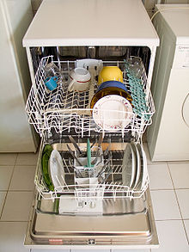
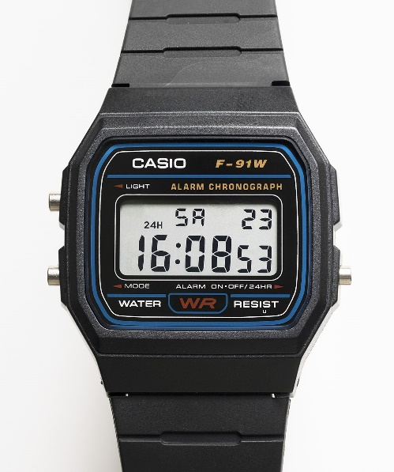
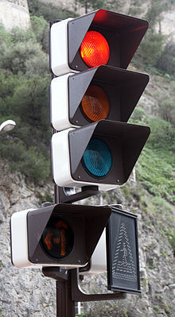
Modélisation par un SED
Tout système pouvant se décrire sous la forme d’une chronologie faisant intervenir des actions conditionnées par des entrées extérieures (ex: boutons, capteurs) peut être modélisé par un SED

Slide 5
Commande de SED
On se place dans le cadre de la boucle fermée
Système opérant :
montre,
Lave-vaisselle…
On souhaite (via le système de pilotage)
Modéliser la commande de SED
Mettre en œuvre la commande de SED

Slide 6
Dans ce cours…
Présentation de différents formalismes pour modéliser les SED, en particulier:
  Les machines à états finis
  Les réseaux de Petri
  Les statecharts
  (mais il en existe d’autres… par exemple le grafcet, les automates & langages…)
Utilisation (en TP) de différentes solutions pour mettre en œuvre la commande de SED
En introduction, on aborde donc le cycle de développement d’un système de commande de SED

Slide 7
Développement des systèmes logiques
Principe : cycle de vie simple
développement
Exploitation + maintenance =

Slide 8
1.2 Processus de conception
Processus descendant: on cherche à affiner le modèle comportemental pour obtenir un modèle physique
Il existe trois types de modèles d'un système :
  modèles physiques ➔ spécifient les paramètres physiques d’un système (dimension, matériaux, répartition spatiale, …)
  modèles structurels ➔ décrivent les composants et les interconnexions dans le système (processeurs, mémoires, portes logiques, bascules…)
  modèles comportementaux ➔ décrivent le comportement du système sous forme d’un algorithme, d’un diagramme, d’expressions logiques sans s'attacher à comment cette fonction sera implémentée en pratique
Poly 10

Slide 9
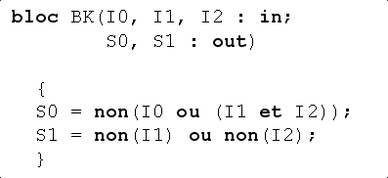
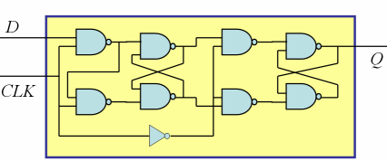
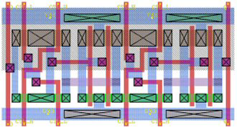
Modèle comportemental
Modèle structurel
Modèle physique
Chaque type de vue a plusieurs niveaux de raffinement, selon la finesse des détails présentés.
Un circuit est généralement :
1. décrit à un niveau assez abstrait (représentation comportementale et structurelle de niveau élevé),
2. puis synthétisé pour obtenir une netlist de portes logiques (représentation structurelle à base de cellules standards et transistors),
3. puis placé-routé pour obtenir les masques du circuit (représentation physique très bas niveau).
Poly 11

Slide 10
Modèle comportemental
Modèle structurel
Modèle physique
Synthèse logique
Synthèse physique
Le passage d’une vue à une autre est appelé une synthèse :
synthèse logique : du modèle comportemental → modèle logique/structurel
synthèse physique: du modèle structurel → modèle physique
Poly 11

Slide 11
1.4 Processus de vérification
Processus remontant : prise en compte des fautes
Techniques : Evitement des fautes, suppression des fautes, tolérance (non considéré ici)
Simulation de modèles du système: graphe, réseau de Petri, langages…
Test d’un système (modèle), d’une maquette, d’un produit…
Preuve d’équivalence formelle entre spécifications et système/produit logique
Analyse de propriétés : ex propriétés des Réseaux de Petri
Poly 11

Slide 12
Poly 12

Slide 13
1.5 Différents choix technologiques
Poly 12

Slide 14
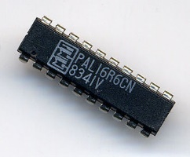
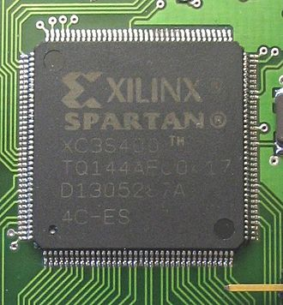
Circuits personnalisables
ROM Read-Only Memory :
  PROM : Programmable ROM
  EEPROM : Electrical Erasabble Programmable ROM
PLD programmable Logic Device :
  PAL : Programmable Array Logic (que le ET)
  GAL : Generic Array Logic
  EPLD : Erasable PLD
  CPLD : Complex PLD
  FPGA : Field Programmable Gate Array (réseau de portes programmables à la demande) (1985)
PAL
FPGA de Xilinx
Notions de mémoires volatile/non volatile, programmable/non programmable, effaçable électriquement, aux UV, …
Poly 12

Slide 15
Ex1: Synthèse en PLA
Une matrice ET et une matrice OU programmables
Poly 12

Slide 16
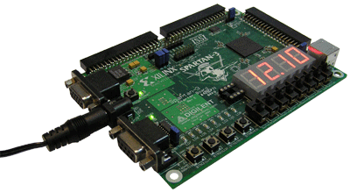
Ex: Synthèse sur FPGA
Matrice de cellules identiques programmables comprenant des portes, Look-Up Table, multiplexeurs et bascules synchrones
FPGA actuels: +de 3 millions de portes
La programmation est effectuée par des outils appelés Compilateurs de Silicium à partir d’une description logique ou au niveau HDL (Hardware Description Language)
Coût : entre 30 et 150€
Poly 13

Slide 17
entity commande is
Port (CLK, RESET, e1, e2, e3, e4 : in std-logic ;
A1, A2 : out std-logic);
end commande
Architecture machine of commande is
Signal M1 : std-logic ;
Type etatMachine1 is (etat1, etat2) ;
Signal mode : etatMachine1 ;
Machine1 : process
begin
-- description des changements de mode
wait until clk’event and CLK=’1’ ; --synchronisation
sur front montant
if RESET = ‘1’ then
mode <= etat1 ;
elsif (mode = etat1 and (e1 or e2) )
mode <= etat2 ;
elsif (mode = etat2 and (e3 and e4) )
mode <= etat1 ;
endif
-- description des modes
case mode is
when etat1 => A1 <= ‘0’;
M1<=’0’;
when etat2 => A1 <= ‘1’;
M1<=’1’;
end process Machine1;
     Un TP cette année
Poly 14

Slide 18
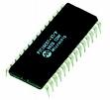
Microprocesseur et Microcontrôleur
microprocesseur : processeur dont les composants ont été suffisamment miniaturisés pour que l’ensemble du processeur puisse tenir sur un seul circuit intégré
Microcontrôleur : circuit intégré comprenant un microprocesseur + différents types de mémoires + des périphériques (convertisseurs A/N, N/A, générateurs de signaux, timers, etc…)
Application des microcontrôleurs: systèmes embarqués (auto-radio, téléphones portables, lecteur mp3, GPS…)
La programmation sur microcontrôleurs se fait en langage C ou en assembleur
Poly p15

Slide 19
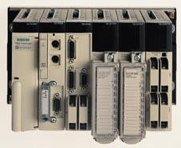
Automates Programmables
Industriels (API ou PLC)
Coût : entre 1000 et 4000€
Principe : dispositif similaire à un ordinateur, utilisé pour automatisé des processus (atelier flexible, manutention, feux de carrefour, ascenseurs, …)
Programmés à partir de modèles simples de conception logique : langage à contacts, Grafcet, ST
Poly 15-16

Slide 20
Structure et fonctionnement de l’API
L’API est structuré autour d’une unité de calcul ou processeur, d’une alimentation et de modules, suivant les besoins de l’application :
cartes E/S numériques (Tout Ou Rien) ou analogiques
  Cartes d’entrées pour brancher des boutons poussoirs, des capteurs
  Cartes de sorties pour brancher des actionneurs, des voyants, etc…
Des modules de communication (ethernet, FIPWAY…) pour dialoguer avec d’autres automates, des entrées/sorties déportées, des supervisions, des Interfaces Homme Machine
Des modules métiers (modules de comptage rapide, de pesage, de régulation PID…)
Des modules de dialogue (homme-machine) tel que le pupitre par exemple
Poly 16

Slide 21
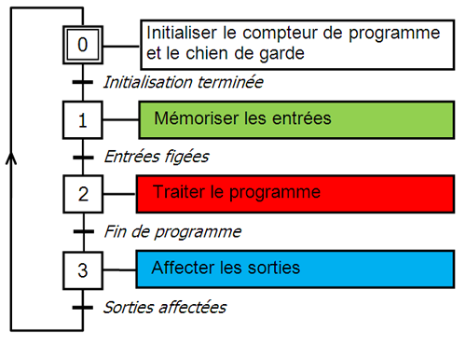
4.2 Structure et fonctionnement de l’API
Fonctionnement cyclique (synchronisé par une horloge interne):
Poly 17

Slide 22
Langage de programmation API
Plusieurs langages de programmation textuels ou graphiques peuvent être utilisés :
Langage textuels :
IL (Instruction List), pour les opérations de bas niveau. proche de l’assembleur
ST (Structured Text), langage textuel de haut niveau
Langages graphiques :
LD (Ladder Diagram), représentation graphique d’équations booléennes
SFC (Sequential Functional Chart), langage graphique de type “machine d’états”
FBD (Function Block Diagram), langage graphique
Poly 17

Slide 23
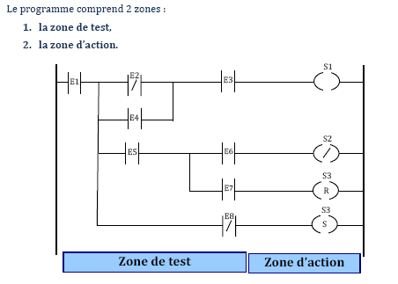
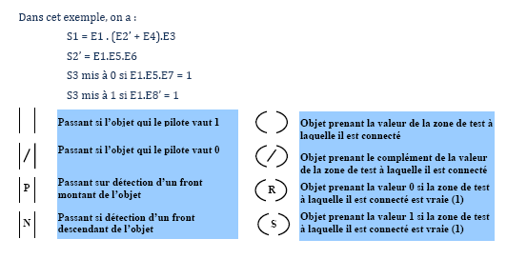
Exemple d’un programme LD
Poly 17

Slide 24
Exemple d’un programme en ST
S1 = AND(E1, OR( NOT(E2), E4), E3);
S2 = NOT(AND (E1, E5, E6);
if (AND(E1,E5,E7) == 1)
S3 = 0;
endif
if (AND(E1, NOT(E8)) ==1)
S3 = 1;
endif
     Un TP cette année
Poly 19

Slide 25
Chap 1: Conception de systèmes logiques complexes
Chap 2: Aspects temporels: aléas, courses critiques
Chap 3:Synthèse des SLS Asynchrones
Chap 4: Gestion du temps dans les systèmes complexes
Chap 5: Introduction aux Réseaux de Petri
Chap 6: Introduction aux Statecharts

Slide 26
https://iquiz.univ-toulouse.fr/
IQUIZ: Graphe d’état
Une question introductive…
Combien vaut S?
Ça dépend de e
S=0
S=1
S=0,5
Normalement! Mais on va voir que ce n’est pas toujours le cas…

Slide 27
1. Limitations du modèle Booléen
Le comportement dynamique des éléments logiques révèle des aspects temporels absents du modèle Booléen.
Les évolutions temporelles peuvent être mises en évidences à l’aide de chronogrammes
x
Différents modèles dynamiques de portes: modèle le plus simple: le retard pur au basculement de la sortie par rapport aux signaux d’entrée
Dispersions: entre composants, par rapport à la charge, par rapport à l’environnement (température, chocs…), au vieillissement)
Poly 20

Slide 28
Conséquences de la prise en compte des aspects dynamiques :
Les ALEAS
Ce sont des phénomènes parasites (non désirés) dus à des conflits entre signaux. Dans un circuit en portes logiques les aléas sont dus à la propagation de signaux concurrents le long de plusieurs chemins
Poly 20

Slide 29
Exemple simple d’aléa
Analyse avec modèle retard constant
e
Δ
Δ
X
Δ
Δ
S
S(normale)
défaut
Poly 20

Slide 30
Aléas des circuits logiques
Type d’aléas
Aléas statiques (ou de continuité): dans un circuit conçu pour engendrer une variable conservant la même valeur, 0 ou 1, au cours de la transition consécutive au changement d’état d’une entrée, lorsque suite à des retards la variable de sortie prend momentanément la valeur complémentaire.
Ce que l’on veut voir
Ce que l’on voit
Aléas dynamiques : dans un circuit conçu pour engendrer le changement de valeur d’une variable, lorsque ce changement n’est pas unique et engendre une sortie différente de celle prévue
Poly 21

Slide 31
Condition d’existence des aléas
Aléas statiques (ou de continuité): ils sont dus à l’existence d’au moins deux chemins concurents pour la même variable. En particulier lorsqu’un circuit utilise deux variables complémentaires X et X’ et que celles-ci ne peuvent matériellement pas changer de valeur simultanément.
Ils sont dus à un mauvais choix lors de l’écriture des équations logiques d’une variable interne. On peut toujours les corriger en prenant en compte ce qu’on appelle les termes redondants.
Aléas dynamiques : proviennent d’un mauvais codage des variables internes lors de la synthèse. Ils ne peuvent être corrigés que par une modification des tables, ou en faisant un nouveau choix de codage.
Poly 21

Slide 32
Conséquences des aléas dans les circuits
Dans les circuits combinatoires : seul le régime transitoire est affecté par un aléa. Le régime permanent reste correct.
Dans les circuits séquentiels : les aléas peuvent affecter le régime permanent en le conduisant dans un état stable différent de l’état stable attendu.
Poly 22

Slide 33
Méthode d’étude des aléas statiques
4-Synthèse logique SIGMA-PI sans aléas
Dans la table de Karnaugh, on regarde les 1 situés dans des cases adjacentes qui ne sont pas couverts par un même regroupement → ce sont les endroits où il y a un risque d’aléas statiques
On regarde la formule logique dans ce cas S = X + X’
On regarde l’évolution si X+X’ = 0 dans la table avec les états stables
si on arrive dans un état stable non prévu ou à un cycle, c’est l’aléa
 Correction de l’aléa par le terme redondant (celui qui fait la jonction des deux regroupements)
Poly 22

Slide 34
4.1 Un petit exemple…
f = a’c’ + abd
Dans la table de Karnaugh, on regarde les 1 situés dans des cases adjacentes qui ne sont pas couverts par un même regroupement → ce sont les endroits où il y a un risque d’aléas statiques
c
d
a b
1
1
1
1
1
1
❖ On regarde la formule logique dans ce cas: a = 0 ou 1; b = 1; c= 0; d= 1; f= a’ + a
⬥ On regarde l’évolution si X+X’ = 0 dans la table avec les états stables
si on arrive dans un état stable non prévu ou à un cycle, c’est l’aléa
Poly 22
Notes:
A FAIRE

Slide 35
Si on a le chronogramme suivant :
De a = 0 à a = 1 : pas d’aléa
De a = 1 à a=0 : problème
a
Δ
Δ
a’
Δ
Δ
Δ
Δ
S
Pas d’aléa
aléa
S(normale)
Poly 23

Slide 36
 Correction de l’aléa par le terme redondant (celui qui fait la jonction des deux regroupements)
S = a’c’ + abd + c’bd
c
d
a b
1
1
1
1
1
1
Poly 23

Slide 37
4.2 La théorie (synthèse SIGMA-PI)
Partant d’une expression : F = AX + BX’ +C
Si A = 1, B = 1 et C = 0 alors F = X +X’
X+X’ = 1 (normalement)
SAUF si le défaut (0,0) se produit alors X+X’ = 0 !!
→ ALEA
→ On corrige le problème en rajoutant le terme redondant AB = consensus de AX + BX’ par rapport à X
Dans ce cas : F = AX + BX’+ C + AB
Si A = 1, B=1 et C = 0 alors F = X + X’ +1 = 1.
La continuité est assurée ☺
Poly 23

Slide 38
Illustration (film)
A voir sous Moodle

Slide 39

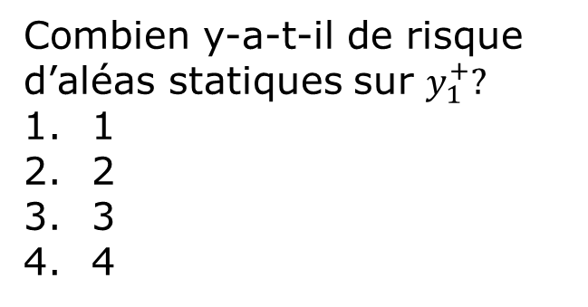
Application
x1
x2
Y1Y2
$$y_{1}^{+}=\overline{X_{1}}{.\overline{X_{2}}.\overline{Y_{1}}+X_{1}.\overline{Y_{1}}.\overline{Y_{2}}+X_{2}.\overline{Y_{1}}.Y_{2} }_{}$$
1
0
1
1
$$y_{2}^{+}=\overline{X_{1}}Y_{1}+X_{1}.\overline{X_{2}}$$
1
1
1
0
Combien y-a-t-il de risque d’aléas statiques sur $y_{1}^{+}?$
1
2
3
4
0
0
0
0
0
0
0
0
Poly 24

Slide 40
Application
x1
x2
Y1Y2
$$y_{1}^{+}=\overline{X_{1}}{.\overline{X_{2}}.\overline{Y_{1}}+X_{1}.\overline{Y_{1}}.\overline{Y_{2}}+X_{2}.\overline{Y_{1}}.Y_{2} }_{}$$
1
0
1
1
$$y_{2}^{+}=\overline{X_{1}}Y_{1}+X_{1}.\overline{X_{2}}$$
1
1
1
0
Combien de termes redondants vont être utiles pour éviter des aléas?
2
3
4
5
0
0
0
0
0
0
0
0

Slide 41

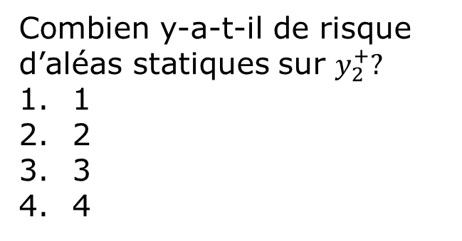
IQUIZ: Aléa statique
x1
x2
Y1Y2
1
0
1
1
1
1
1
1
0
1
$$y_{1}^{+}=\overline{X_{1}}{.\overline{X_{2}}.\overline{Y_{1}}+X_{1}.\overline{Y_{1}}.\overline{Y_{2}}+X_{2}.\overline{Y_{1}}.Y_{2} }_{}$$
0
1
0
1
0
0
1
$$y_{2}^{+}=\overline{X_{1}}Y_{1}+X_{1}.\overline{X_{2}}$$
0
1
0
1
0
0
1
Combien y-a-t-il de risque d’aléas statiques sur $y_{2}^{+}?$
1
2
3
4

Slide 42
IQUIZ: Aléa statique
x1
x2
Y1Y2
1
0
1
1
1
1
1
1
0
1
$$y_{1}^{+}=\overline{X_{1}}{.\overline{X_{2}}.\overline{Y_{1}}+X_{1}.\overline{Y_{1}}.\overline{Y_{2}}+X_{2}.\overline{Y_{1}}.Y_{2} }_{}$$
0
1
0
1
0
0
1
$$y_{2}^{+}=\overline{X_{1}}Y_{1}+X_{1}.\overline{X_{2}}$$
Combien de termes redondants vont être utiles pour éviter les aléas?
1
2
3
4
0
1
0
1
0
0
1

Slide 43
4.3 La théorie (synthèse PI-SIGMA)
Partant d’une expression : F = (A+X).(B+X’).C
Si A = 0, B = 0 et C = 1 alors F = X.X’
X.X’ = 0 (normalement)
SAUF si le défaut (1,1) se produit alors X.X’ = 1 !!
→ ALEA
→ On corrige le problème en rajoutant le terme redondant A+B = consensus de (A+X).(B+X’) par rapport à X
Dans ce cas : F = (A+X).(B+X’).C.(A+B)
Si A = 0, B=0 et C = 1 alors F = X.X’.0 = 0
La continuité est assurée ☺
Poly p24

Slide 44
IQUIZ: Aléa statique
BA
Quelle est l’équation, issue de la table de Karnaugh ci contre, qui permet d’éliminer tous les aléas statiques
D C
1
0
0
1
1
3
1
2
0
1
1
1
4
5
7
6
12
13
15
14
1
1
0
0
1
0
0
1
8
9
11
10
$\overline{A}.C+\overline{B}.\overline{D}+ B.C.D+A.\overline{B}.\overline{C}$
$\overline{A}.C+\overline{B}.\overline{D}+A.B.D+A.\overline{C}.D+B.C.D+A.\overline{B}.\overline{C}+\overline{A}.C.\overline{D}$
$\overline{A}.C+\overline{B}.\overline{D}+A.B.D+A.\overline{C}.D+B.C.D+A.\overline{B}.\overline{C}$
$\overline{A}.C+\overline{B}.\overline{D}+A.B.D+A.\overline{C}.D$
$\overline{A}.C+\overline{B}.\overline{D}+A.B.D+A.\overline{C}.D+B.C.D+A.\overline{B}.\overline{D}+\overline{A}.C.\overline{D}$

Slide 45
5. Règles d’or sur les systèmes séquentiels
Le mode de fonctionnement fondamental :
  Entre 2 vecteurs d’entrée consécutifs, il y a un intervalle de temps suffisant pour que le système se stabilise
Le mode de fonctionnement normal:
  Deux vecteurs d’entrée consécutifs ne diffèrent que d’une seule variable
Poly 24

Slide 46
x₁
Circuit combinatoire
(f,g)
z₁
Sorties Primaires
x_{m}
z_{p}
Y₁
y₁₊
Etat Suivant
Y_{n}
y_{n+}
Variables d’excitation
Fonction d’excitation
Secondaire
Les caractéristiques temporelles vont avoir des effets nuisibles sur le comportement des circuits séquentiels asynchrones
Si le système doit évoluer entre 2 états stables dont le codage binaire n’est pas adjacent, les variables Y ne vont pas évoluer simultanément.
Ces fluctuations aléatoires → courses
Si on n’arrive pas sur le bon état stable → course critique
00
10
01
11
Poly 25

Slide 47
Objectif de la suite du cours:
Synthèse SIGMA-PI en mode normal fondamental sans aléa

Slide 48
Chap 1: Conception de systèmes logiques complexes
Chap 2: Aspects temporels: aléas, courses critiques
Chap 3: Synthèse des SLS Asynchrones
Chap 4: Gestion du temps dans les systèmes complexes
Chap 5: Introduction aux Réseaux de Petri
Chap 6: Introduction aux Statecharts

Slide 49
Rappels…
Méthode d’Huffman
Spécification: Graphe d’états primitif
Table des transitions primitives (1 état stable par ligne)
Simplification de la table des transitions primitives: graphe de fusionnement, table des états réduits
 Codage des états internes : graphe des adjacences, choix des variables internes (ou variables secondaires)
Table des excitations secondaires et des sortie, analyse des aléas dynamiques
 Expressions logiques → circuit en portes logiques
 Attention!!! Il faut connaître ce vocabulaire!
Poly 26

Slide 50
Méthode d’Huffman
Exemple d’un moteur
Cahier des charges:
Arrêt (a)
Système de
commande
moteur
Tension d’alimentation pour le mouvement
(M)
Marche (m)
Au repos : m=0, a= 0, M=0
Activation de m : m=1, a=0, M=1
Relâchement de m : m=0, a=0, M=1
Activation de a : m=0, a=1, M=0
Relâchement de a : m=0, a=0, M=0
Constat: pour m=0, a=0, 2 possibilités pour M selon le « passé » : notion d’état

Slide 51
Méthode d’Huffman
am
M
◆ Graphe d’états primitif
Table des transitions primitives
(1 état stable par ligne)
am Etat | 00 | 01 | 11 | 10 | S
1 |  | 4 | - | 3 | 0
2 | - | 4 |  | 3 | 0
3 | 1 | - | 2 | ● | 0
4 | 5 | ❍ | 2 | - | 1
5 | ■ | 4 | - | 3 | 1
00
0
01
1
1
4
2
11
0
10
0
00
1
5
3

Slide 52
Méthode d’Huffman
Table des transitions primitives
(1 état stable par ligne)
Fusionnement des états : table des états réduits
Règle: on fusionne les états qui conduisent aux mêmes états ou à des –
am Etat | 00 | 01 | 11 | 10 | S
1 |  | 4 | - | 3 | 0
2 | - | 4 |  | 3 | 0
3 | 1 | - | 2 | ● | 0
4 | 5 | ❍ | 2 | - | 1
5 | ■ | 4 | - | 3 | 1
1
2
4
3
5
On en déduit la table réduite des états
am Etat | 00 | 01 | 11 | 10 | S
1,2,3 |  | 4 |  | ● | 0
4,5 | ■ | ❍ | 2 | 3 | 1

Slide 53

Notes:
Fin S1

Slide 54
Imaginons qu’on a fait les étapes :
Spécification: Graphe d’états primitif
❖ Table des transitions primitives (1 état stable par ligne)
⬥ Simplification de la table des transitions primitives: graphe de fusionnement, table des états réduits
…

Slide 55




Pour arriver à cette table :
Le codage consiste à associer à chaque état interne une combinaison de variables internes
Variables internes
$$X_{1}$$
$$Y_{1}Y_{2}$$
$$q$$
$$X_{2}$$
00
a
b
a
c
d
01
b
b
d
-
d
11
c
b
b
c
d
10
d
c
d
-
d
code
États internes
Procéder comme cela peut, dans le cas des SLS, poser des problèmes d’aléas. Montrons-le…

Slide 56
Variables internes
$$X_{1}$$
$$Y_{1}Y_{2}$$
$$q$$
$$X_{2}$$
00
a
b
a
c
00
01
11
d
10
b
b
d
-
d
01
01
10
-
10
11
11
c
b
b
c
d
01
01
10
10
10
d
d
c
d
-
10
01
-

Slide 57
IQUIZ: Aléa statique
x1
x2
$$y_{1}^{+}=\overline{X_{1}}{.\overline{Y_{1}}+{X_{1}.Y}_{1}.Y_{2}+\overline{Y_{2}}.X_{2}.Y_{1}+\overline{Y_{1}}.\overline{Y_{2}}}_{}$$
Y1Y2
1
1
1
1
$$y_{2}^{+}=\overline{X_{1}}Y_{1}+X_{1}.\overline{X_{2}}$$
1
1
0
0
Combien y-a-t-il de risque d’aléas statiques sur $y_{1}^{+}?$
1
2
3
4
0
0
1
1
0
1
1
0

Slide 58

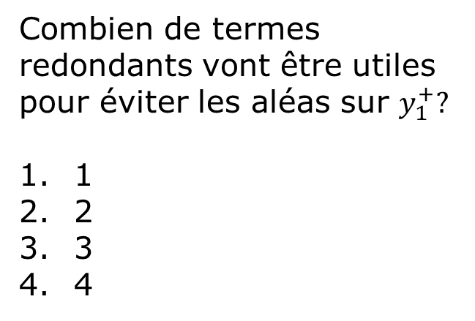
IQUIZ: Aléa statique
x1
x2
Y1Y2
$$y_{1}^{+}=\overline{X_{1}}{.\overline{Y_{1}}+{X_{1}.Y}_{1}.Y_{2}+{X_{2}.Y}_{1}.Y_{2}+\overline{Y_{1}}.\overline{Y_{2}}}_{}$$
1
1
1
1
$$y_{2}^{+}=\overline{X_{1}}Y_{1}+X_{1}.\overline{X_{2}}$$
Combien de termes redondants vont être utiles pour éviter les aléas sur $y_{1}^{+}?$
1
2
3
4
1
1
0
0
0
0
1
1
0
1
1
0
$${X_{1}.X}_{2}.Y_{1}+{Y_{1}.X}_{2}$$

Slide 59
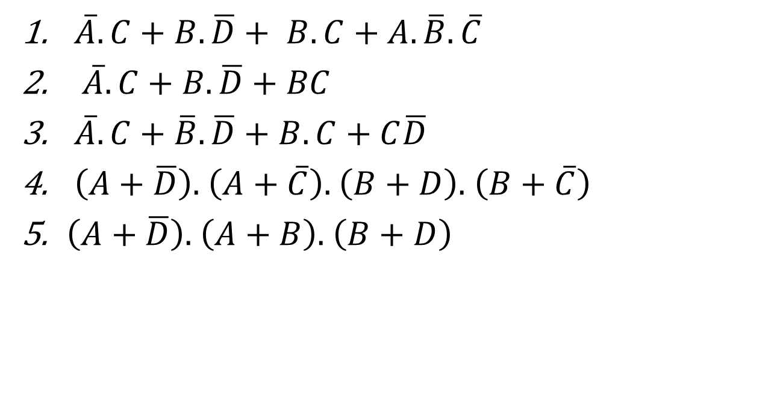
IQUIZ: Aléa statique
Quelles sont les équations qui présentent un risque d’aléa statique?
$\overline{A}.C+B.\overline{D}+ B.C+A.\overline{B}.\overline{C}$
$\overline{A}.C+B.\overline{D}+BC$
$\overline{A}.C+\overline{B}.\overline{D}+B.C+C\overline{D}$
$\left(A+\overline{D}\right).$ $\left(A+\overline{C}\right).$ $\left(B+D\right).$ $\left(B+\overline{C}\right)$
$\left(A+\overline{D}\right).$ $\left(A+B\right).$ $\left(B+D\right)$
Notes:
1, aléas B/B’
2 pas aléa
3 terme redondant mis
4 aléa D/D’
5 terme redondant mis

Slide 60





Variables internes
$$X_{1}$$
$$Y_{1}Y_{2}$$
$$q$$
$$X_{2}$$
00
a
01
00
11
10
01
b
01
10
-
10
11
c
01
01
11
10
d
01
10
10
10
-
01
Conclusion : on ne peut pas choisir le code n’importe comment!!!
Il faut respecter certaines règles d’adjacences.
Choix n°2
Choix n°1
11
00
10

Slide 61
Le codage choisi doit satisfaire des contraintes d’adjacence
Def: Une adjacence entre un état i et un état j est essentielle si
l’état j correspond à un état transitoire qui est le seul dans la colonne à conduire vers l’état stable j.
l’état j correspond à un état transitoire situé dans une colonne entièrement spécifiée
Ex1: de a → b?
a
b
a
c
d
non essentielle
Ex2: de a → c?
b
b
d
-
d
non essentielle
c
b
b
c
d
Ex3: de b → d?
d
essentielle
d
c
d
-
Poly 28

Slide 62
Adjacences essentielles: méthode
Pour chaque état stable:
  On regarde les changements d’état possibles (entrées adjacentes)
  Si la colonne a des états -, → pour tous les états atteignables, il y a adjacence NON essentielle
  Si la colonne est entièrement spécifiée, s’il n’y a qu’un seul état transitoire qui va vers l’état stable but, alors c’est une adjacence essentielle
Poly 29

Slide 63
Application
En gras les adjacences essentielles
x2
x1
q
a
-
-
c
a
a
c
b
b
b
d
a
c
b
b
c
c
b
d
d
-
-
d
a
Graphe des adjacences

Slide 64
IQUIZ: graphe des adjacences
x2
x1
q
a
a
b
d
a
Quelles sont les affirmations justes:
Il y a 4 adjacences en tout.
Il y a 3 adjacences essentielles.
Il y a 3 adjacences non essentielles.
b
b
b
d
a
c
b
c
d
-
d
-
c
d
a
a
c
b
d

Slide 65




IQUIZ: adjacence essentielle?
$$X_{1}$$
$$q$$
$$X_{2}$$
a
b
a
c
d
Laquelle de ces adjacences est essentielle?
b
b
d
-
d
c
b
a
c
d
d
c
d
-
d
$a−b$
$a−d$
$c−d$
$d−b$

Slide 67
Y₁\Y₂ | 0 | 1
0
1
a
c
Choix du code:
b
d
c
a
b
d
Le codage respecte toutes les adjacences essentielles
On respecte le plus possible les autres adjacences
On doit « réparer » les adjacences non respectées dans la table
x2
x1
x2
x1
q
q
a
-
-
c
a
11
-
-
10
11
b
b
b
d
a
00
00
00
01
11
c
b
b
c
c
10
10
10
00
00
d
-
-
d
a
01
11
01
-
-

Slide 68
Analyse de l’adjacence qui peut poser problème:
Y₁\Y₂ | 0 | 1
0
1
a
c
b
d
c
a
b
d
x2
x1
Y1Y2
11
-
-
10
11
Idée :
On force le système à aller où on veut, quitte à faire un détour
00
00
00
01
11
10
00
00
10
10
01
-
-
01
11

Slide 69

Analyse de l’adjacence qui peut poser problème:
Y₁\Y₂ | 0 | 1
0
1
a
c
b
d
c
a
b
d
x2
x1
Y1Y2
11
-
-
10
11
00
00
00
01
11
01
10
00
00
10
10
01
-
-
01
11
On remplace la transition 00 →11 par 00→01, ce qui impose la course

Slide 70
Table des excitations secondaires
Dans la table des excitations secondaires, les variables internes sont réorganisées pour respecter le codage Gray
x2
x1
Y1Y2
11
-
-
10
11
00
00
00
01
01
10
00
00
10
10
01
-
-
01
11

Slide 71
x2
x1
M
Y1Y2
00
00
00
01
01
1
01
-
-
01
11
0
11
-
-
10
11
0
10
00
00
10
10
1
Table de y1
Table de y2
Table de la sortie M
x2
x1
x2
x1
M
Y1Y2
Y1Y2
Y1Y2
0
0
0
0
00
1
00
0
0
00
1
1
0
01
-
-
0
1
01
-
-
1
1
01
0
11
-
-
1
1
11
-
-
0
1
11
1
1
0
0
10
1
10
0
0
10
0
0

Slide 72



Equations logiques de y1, y2 et M
Table de y1
Table de y2
Table de la sortie M
x2
x1
x2
x1
M
Y1Y2
Y1Y2
Y1Y2
00
0
0
0
0
00
0
0
1
1
1
00
01
-
-
0
1
01
-
-
1
1
0
01
11
-
-
1
1
11
-
-
0
1
0
11
10
0
0
1
1
10
0
0
0
0
1
10
$$y_{1}=x_{2}Y_{1}+\overline{x_{1}}Y_{2}$$
$$y_{2}=\overline{x_{1}}Y_{2}+x_{2}\overline{Y_{1}}$$
$$M=\overline{Y_{2}}$$

Slide 73
4. Cas des machines de Mealy
Les opérations de codage et d’obtention des expressions des variables secondaires sont les mêmes. Seule différence : établissement d’une table de sortie.
Pour les états stables, la valeur de sortie est imposée.
Pour les états transitoires:
Si les deux états stables ont la même sortie: on impose la sortie à tous les états transitoires.
Sinon, soit on privilégie la vitesse et on impose la valeur de l’état de sortie aux états transitoires; soit on privilégie la simplicité du circuit et on met la sortie non spécifiée.

Slide 74
Exemple
x2
x1
Y1Y2
11
-
-
10
11
-
-
0
0
00
00
00
01
10
1
1
1
0
10
00
00
10
10
-
-
0
0
01
-
-
01
11
-
-
1
0
Notes:
Fin S2

Slide 75
6. Courses et cycles
Si on ne fait pas attention au problème des adjacences (essentielles et non essentielles) au moment du codage, il peut y avoir des problèmes : ce sont les aléas dynamiques.
Les aléas dynamiques donnent lieu à des courses (critiques ou pas) voire des cycles
Les courses ou les cycles sont dus à un mauvais codage
00
10
01
11
Poly 33

Slide 76
Formalisme utilisé dans ce cours
état futur « souhaité »
état présent
état futur
Ex:
00
11
10
« L’état présent du système est 00.
L’état futur souhaité est 11, mais ce n’est pas possible car les deux variables ne peuvent pas changer en même temps. Si Y1 commute en premier l’état futur du système sera 10 »

Slide 77
Course libre non critique
6. Courses et cycles
entrées
Codage par les variables internes
X₁
X₂
Y₁Y₂
Q
M
b
10
00
10
10
1
c
00
00
10
01
0
a
10
?
0
00
11
10
d
10
00
10
10
1
Poly 34

Slide 78
Course libre critique: à proscrire
X₁
X₂
Y₁Y₂
Q
M
b
10
00
10
10
1
c
00
00
?
0
10
01
a
10
00
11
10
0
d
10
00
10
10
1
Poly 35

Slide 79
Course imposée : aucun danger
L’état transitoire suivant est adjacent
X₁
X₂
Y₁Y₂
Q
M
b
10
00
10
10
1
c
00
00
10
01
0
a
10
00
11
10
0
d
10
00
10
10
1
Poly 35

Slide 80
Cycle
X₁
X₂
Y₁Y₂
Q
M
b
10
00
10
10
1
c
00
00
?
0
10
01
a
10
00
01
10
0
d
10
00
10
10
1
Poly 35

Slide 81
Méthode d’étude des aléas dynamiques
On utilise la table des excitations secondaires
Pour chaque état stable :
◆ On regarde s’il existe un changement d’entrée qui mène vers un état non adjacent (ex: 00 → 11, ou 01 → 10)
❖ Si NON→ OK. Si OUI → on étudie les 2 courses possibles
⬥ Si la course mène vers le bon état stable → OK.
Si la course mène vers un état stable non prévu ou un cycle → KO : c’est un aléa dynamique
Poly 36

Slide 82
IQUIZ: Etude de course
Si on part de l’état stable 00 et que X1 passe à 1
X₁
X₂
Y₁Y₂
Q
M
b
11
00
10
11
1
c
01
00
01
01
0
a
11
00
01
01
0
d
10
00
10
10
1
L’état stable souhaité est 00
L’état stable souhaité est 11
L’état stable souhaité est 01
L’état stable souhaité est 10
Notes:
Plus simple

Slide 83
IQUIZ: Etude de course
Si on part de l’état stable 00 et que X1 passe à 1. Si Y1 commute en premier alors l’état stable atteint est
X₁
X₂
Y₁Y₂
Q
M
b
11
00
10
11
1
c
01
00
01
01
0
a
11
00
01
01
0
d
10
00
10
10
1
00
11
01
10
Notes:
Plus simple

Slide 84
IQUIZ: Etude de course
Si on part de l’état stable 00 et que X2 passe à 0.
X₁
X₂
Y₁Y₂
Q
M
b
11
00
10
11
1
c
01
00
01
01
0
a
11
00
01
01
0
d
10
00
10
10
1
Il n’y a pas d’aléa dynamique
Il y a un aléa dynamique seulement si Y1 commute en premier
Il y a un aléa dynamique seulement si Y2 commute en premier
Il y a un aléa dynamique dans tous les cas
Notes:
Plus simple

Slide 85
IQUIZ: Etude de course
Si on part de l’état stable 00 et que X2 passe à 1.
X₁
X₂
Y₁Y₂
Q
M
b
11
01
11
00
1
c
01
00
01
01
0
a
11
00
11
01
0
d
10
00
00
10
1
Il n’y a pas d’aléa dynamique
Il y a un cycle si Y1 commute en premier
Il y a un cycle si Y2 commute en premier
Le système se stabilise dans les deux cas, mais pas forcément sur le bon état stable.
Notes:
Fin S2

Slide 86

IQUIZ: adjacence
$$X_{1}$$
$$q$$
$$X_{2}$$
a
a
b
c
a
Combien y a-t-il d’adjacences dans le graphe des adjacences de ce système?
b
b
b
d
a
c
b
c
c
-
d
-
b
d
a
$quatre$
$cinq$
$six$
$sept$
Notes:
A mettre en début de prochaine séance (4 slides)

Slide 87

IQUIZ: adjacence
$$X_{1}$$
$$q$$
$$X_{2}$$
a
a
b
c
a
Combien y a-t-il d’adjacences essentielles?
b
b
b
d
a
c
b
c
c
-
d
-
b
d
a
$une$
$deux$
$trois$
$quatre$

Slide 88

IQUIZ: adjacence
$$X_{1}$$
$$q$$
$$X_{2}$$
a
a
b
c
a
Quel code pourrait convenir le mieux?
b
b
b
d
a
c
b
c
c
-
d
-
b
d
a
$a:00, b:01, c:11,d:10$
$a:00, b:11, c:10,d:01$
$a:01, b:11, c:10,d:00$
$a:10, b:00, c:01,d:11$

Slide 89

IQUIZ: adjacence
$$X_{1}$$
$$q$$
$$X_{2}$$
00
00
11
10
00
Quelle réparation doit-on faire dans la table?
11
11
11
01
00
10
11
10
10
-
01
-
11
01
00
$Aucune$
$la case verte doit devenir 10$
$la case verte doit devenir 01 et la case orange 01$
$la case jaune doit devenir 10$

Slide 90
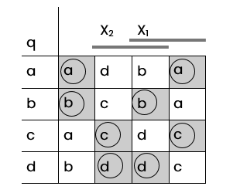
7. Codage universel des états
Exemple:
a
c
b
d
Graphe des adjacences
Toutes les adjacences sont essentielles
Poly 36

Slide 91
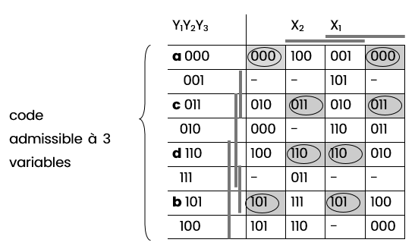
Poly 32

Slide 92
Notion de code universel
Poly 37

Slide 93
Résumé
Méthode d’Huffman
Spécification: Graphe d’états primitif
Table des transitions primitives (1 état stable par ligne)
Simplification de la table des transitions primitives: graphe de fusionnement, table des états réduits
 Codage des états internes : graphe des adjacences, choix des variables internes (ou variables secondaires), on fait attention à toutes les adjacences (au besoin on change la table)
Table des excitations secondaires et des sorties, analyse des aléas dynamiques (normalement il n’y en a pas)
 Expressions logiques en faisant attention aux aléas statiques (pas de trou dans les regroupements) → circuit en portes logiques
Poly 37

Slide 94
9. Synthèse directe par codage « 1 parmi n » des états
On peut simplifier la synthèse en utilisant un codage redondant des états: une variable interne ⬄un état.
On interprète le graphe de transition en terme de « mise à 1 » et de « mise à 0 » des variables internes.
Les 3 premières étapes de la méthode d’Huffman sont inchangées, elles conduisent à une table des transitions réduites, qui correspond à un graphe d’états réduit.
Remarque1 : on peut aussi faire cette synthèse sur le graphe non réduit
Remarque 2 : il est clair que la synthèse directe n’est pas minimale
Poly 37-38

Slide 95
Synthèse « 1 parmi n »
La synthèse « 1 parmi n » permet d’effectuer une synthèse directe à partir d’une table des états sans passer par les étapes d’étude des adjacence, choix du codage etc.
Au départ : une table des états (réduite ou non)
Poly 38

Slide 96
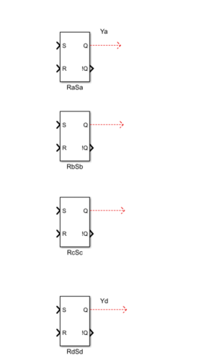
Synthèse « 1 parmi n »
1- On définit une variable interne par état
Ces variables internes sont les sorties des bascules RS.
On va donc chercher les équations des entrées des bascules
Poly 38

Slide 97
2- on construit un graphe d’états à partir de la table des états réduits
Y_{a} = 1
M=0
Y_{c} = 1
M=1
X₁
a
c
X’₁X₂
X’₁
X’₂
d
b
Y_{b} = 1
M=1
X₁X₂
Y_{d} = 1
M=0
Quand le système est dans l’état i, la variable Y_{i} est à 1.
On indique la valeur de la sortie
Poly 38

Slide 98
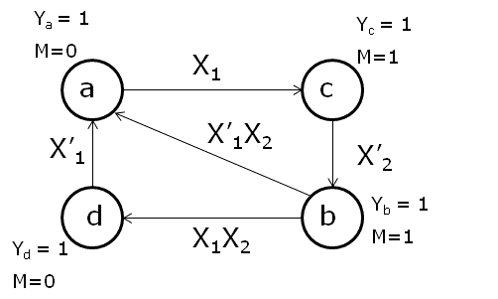
3- On déduit du graphe les équations:
- S_{i} = le OU de « toutes les flèches qui rentrent dans l’état i »
- Ri = le OU de « tous les états qui font sortir de l’état i »
- On rajoute l’état initial et l’équation de la sortie
état initial en a
d
Poly 39

Slide 99
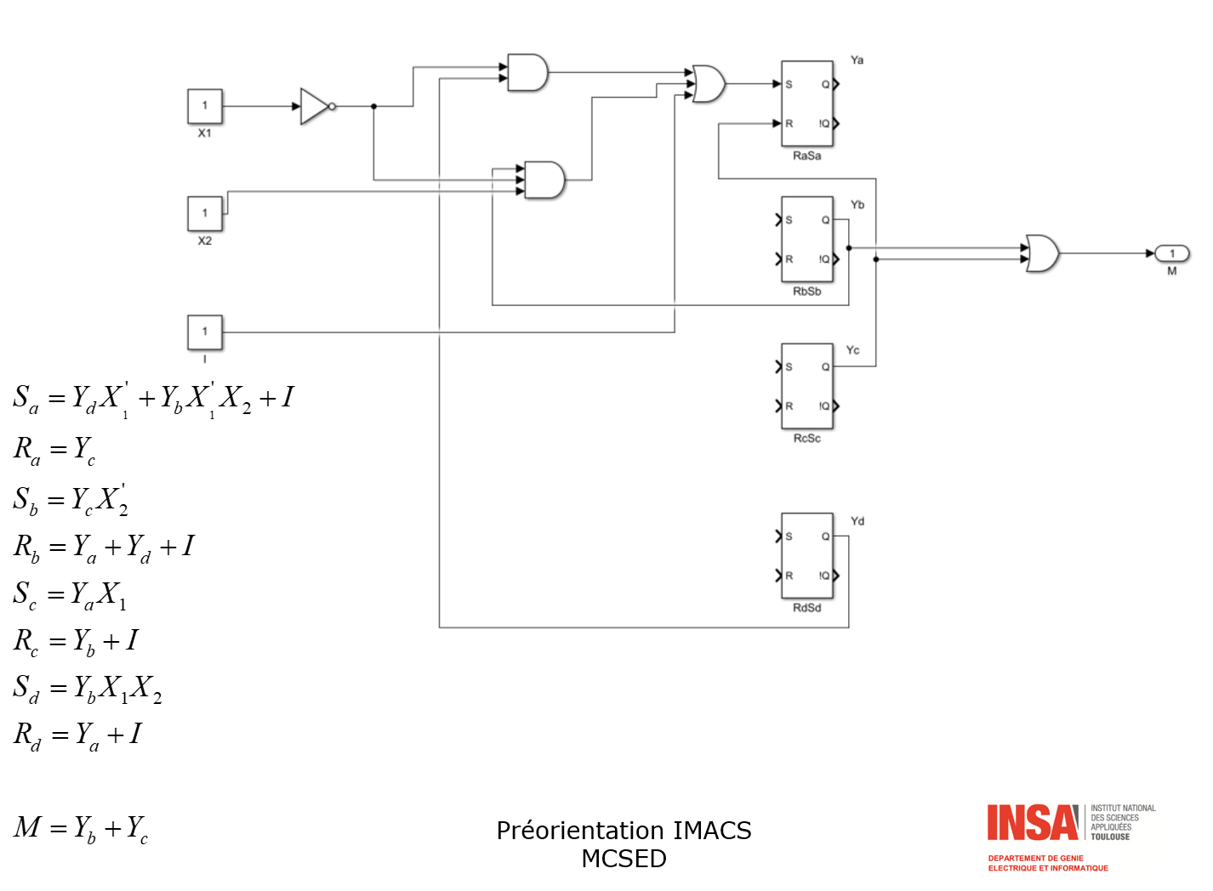
Poly 39

Slide 100







Application
Donner les équations de la synthèse 1 parmi n pour le système dont le fonctionnement est régi par la table des états suivants. Etat initial = b
x2
x1
Y_{a} = 1
M=1
Y_{b} = 1
M=0
q
M
$$\overline{x_{2}}$$
a
b
a
b
-
a
a
1
$$\overline{x_{1}}.x_{2}$$
b
b
$$x_{1}$$
$$\overline{x_{2}}.x_{1}$$
$$x_{1}.x_{2}$$
b
d
c
0
$$\overline{x_{2}}$$
c
b
-
a
c
1
c
d
$$\overline{x_{1}}.x_{2}$$
Y_{d} = 1
M=0
d
d
b
0
Y_{c} = 1
M=1
d
c

Slide 101







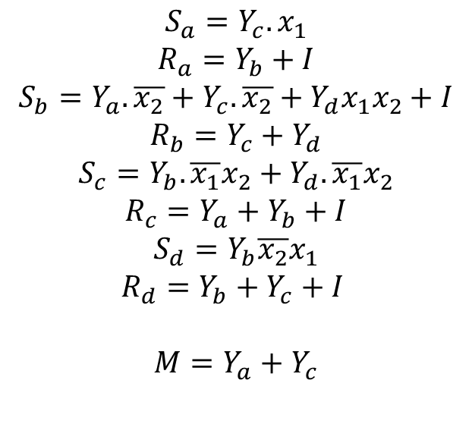
Application
Y_{a} = 1
M=1
Y_{b} = 1
M=0
$$S_{a}=Y_{c}.x_{1}$$
$$R_{a}=Y_{b}+I$$
$$S_{b}=Y_{a}. \overline{x_{2}}+Y_{c}.\overline{x_{2}}+Y_{d}x_{1}x_{2}+I$$
$$R_{b}=Y_{c}+Y_{d}$$
$$S_{c}=Y_{b}. \overline{x_{1}}x_{2}+Y_{d}.\overline{x_{1}}x_{2}$$
$$R_{c}=Y_{a}+Y_{b}+I$$
$$S_{d}=Y_{b}\overline{x_{2}}x_{1}$$
$$R_{d}=Y_{b}+Y_{c}+I$$
$$M=Y_{a}+Y_{c}$$
$$\overline{x_{2}}$$
a
b
$$\overline{x_{1}}.x_{2}$$
$$x_{1}$$
$$\overline{x_{2}}.x_{1}$$
$$x_{1}.x_{2}$$
$$\overline{x_{2}}$$
c
d
$$\overline{x_{1}}.x_{2}$$
Y_{d} = 1
M=0
Y_{c} = 1
M=1

Slide 102
Bilan sur la modélisation par Machine à états finis (MEF)
Pas de notion de hiérarchie : modèle plat
Pas de « factorisation » si plusieurs transitions sont associées à l’occurrence d’un même événement
Un seul état actif en même temps : pas de parallélisme
Explosion combinatoire du nombre d’états dès que la complexité croît.
→ solution: décomposer en MEF communicantes
Problème de la gestion du temps dans les systèmes complexes
D’autres outils de modélisation (RdP, Statesharts…)

Slide 103
Chap 1: Conception de systèmes logiques complexes
Chap 2: Aspects temporels: aléas, courses critiques
Chap 3:Synthèse des SLS Asynchrones
Chap 4: Gestion du temps dans les systèmes complexes
Chap 5: Introduction aux Réseaux de Petri
Chap 6: Introduction aux Statecharts

Slide 104
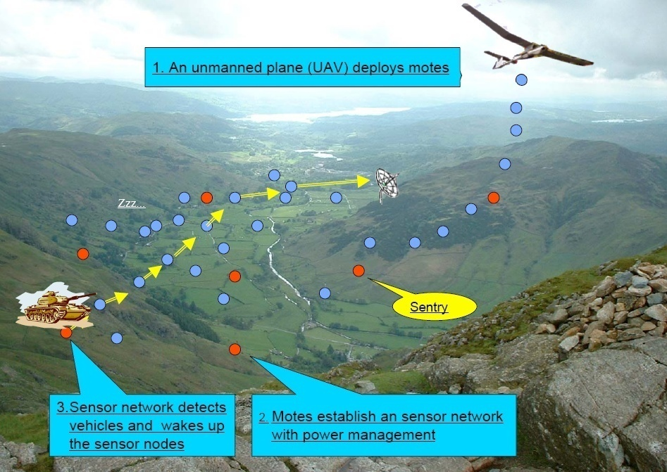
Besoin de
coopération
communication
synchronisation
parallélisme
fiabilité
sécurité
qualité
interactivité
Importance de la gestion du temps

Slide 105
2. Gestion du temps dans le cycle de vie d’un système
La gestion des applications à réaliser
spécifications des instants auxquels les opérations doivent débuter et se terminer
Prise en compte du temps de réponse
Def: temps que met le système pour répondre à une sollicitation de l’environnement
Prise en compte des contraintes temporelles
Def: relation entre des dates d’occurrences d’événements
Contraintes de précédence : un événement doit se produire avant un autre
Contraintes d’intervalle : la durée séparant deux événements doit être comprise entre deux dates limites
Poly 76

Slide 106
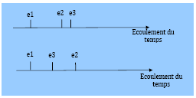
Notions :
Date d’occurrence : coordonnées d’un événement dans un repère temporel
Durée : intervalle de temps entre deux dates
Ordre
  Ordre absolu entre les dates d’occurrence des événements
    d(e1)>d(e2)>d(e3)
  Ordre partiel : toutes les dates ne sont pas liées par une relation d’ordre
    d(e1) > d(e2) et d(e1)>d(e3)
Poly 76
Notes:
VERIFIER NUMERO ICI

Slide 107
Besoin de pouvoir accéder à un système qui « donne l’heure » ou un moyen de mesurer l’écoulement du temps
Notion d’horloge:
  Horloge interne du système (temps interne) ≠ temps externe (temps physique)
Notion de temps relatif:
  L’occurrence de e1 a lieu 2 sec avant celle de e2: d(e2) – d(e1) = 2
Notion de temps absolu:
  L’occurrence de e1 a lieu à 14h
  Besoin de connaître l’origine des temps
  Problèmes : le temps global n’existe pas
  → Besoin de synchronisation des horloges
Poly 77

Slide 108
3. Systèmes concurrents
systèmes concurrents = systèmes parallèles
Les systèmes complexes résultent de l’assemblage de plusieurs activités (ou programmes) séquentielles s’exécutant en parallèle.
Poly 77

Slide 109
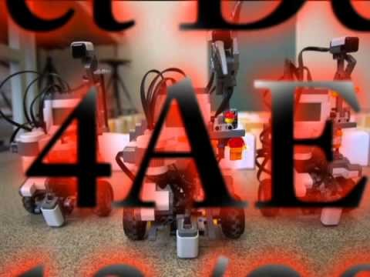
Ex1: coopération multi-robots
https://sites.google.com/site/projetsroberto/propositions-de-projets-pour-l-annee-2013-2014/projet-1

Slide 110
Ex2 : ligne de production
https://www.youtube.com/watch?v=fQBzMYjp85w

Slide 111
4. Systèmes indépendants, systèmes coopérants, systèmes en compétition
Def :
Systèmes indépendants : ils ne communiquent pas entre eux et ne se synchronisent pas les uns par rapport aux autres
Ex: atelier flexible
Systèmes coopérants: ils communiquent et se synchronisent pour réaliser une opération
Ex: affichage de caractères sur un écran
Poly 78

Slide 112
Systèmes coopérants
Poly 79

Slide 113
Def :
Synchronisation : impose qu’un système ne puisse débuter un traitement que si un (ou plusieurs) autre système a lui-même réalisé un traitement ou se trouve dans un état donné
Impose un ordre d’exécution des activités
Systèmes en compétition: ils utilisent des ressources communes qui sont en nombre limité
Le partage de ressources nécessite des communication et des synchronisations, mais qui ne font pas partie de l’activité commune
Poly 79

Slide 114
4.2. Exemple : lecteurs- Ecrivains
Poly 80

Slide 115
Notion d’exclusion mutuelle : entre les opérations de lecture et d’écriture : conflit
Le livre : la ressource critique
Phase pendant laquelle un système utilise la ressource critique: la section critique
Un système en attente d’une ressource peut être dans un état bloqué
Poly 80

Slide 116
4.4. Réalisation d’une synchronisation
Par sémaphore: le compteur de ticket est initialisé à 0.
  Le clavier saisit un caractère et rend (V) un ticket. L’écran demande un ticket et affiche le caractère. Si l’écran fait la demande avant le clavier, le compteur est négatif et l’écran se bloque
Par les données : c’est un échange de données entre systèmes. Une communication s’établit entre les systèmes
Poly 80

Slide 117

4.5. Notion de communication
Communication asynchrone ou sans attente :le système qui envoie la donnée continue son exécution après l’envoi, que le message soit reçu ou pas. Le receveur n’a aucune information sur l’état courant de l’expéditeur au moment de la réception
Ex: mail
Communication synchrone: l’expéditeur du message continue son exécution seulement quand le message a été reçu
Ex: réveil par téléphone
communication appel-réponse: si l’expéditeur attend plus qu’un accusé de réception (réponse élaborée)
Ex: téléphone
Poly 81

Slide 118
Communication par rendez-vous (entrelacée): un système qui peut transmettre une donnée à un autre système doit avant tout indiquer sa volonté de communiquer. Le second système indique alors s’il est prêt ) communiquer. Si ce n’est pas le cas, l’envoi n’a pas lieu.
Ex: communication sur skype
Poly 81

Slide 119
Conclusion
Toutes les nouvelles notions :
  Contraintes temporelles
  Systèmes parallèle
  Systèmes coopérants
  Synchronisation
  Section critique
  Communication …
  → vont être développées dans les chapitres suivants

Slide 120
Chap 1: Conception de systèmes logiques complexes
Chap 2: Aspects temporels: aléas, courses critiques
Chap 3:Synthèse des SLS Asynchrones
Chap 4: Gestion du temps dans les systèmes complexes
Chap 5: Introduction aux Réseaux de Petri
Chap 6: Introduction aux Statecharts

Slide 121
1.Introduction
Critique des MEF GO
Souhaits:
  Simplicité
  Expression du parallélisme
  Analyse formelle
Poly 41

Slide 122
2. Réseau de Petri (C.A Petri 60-62)
On voit des places
et des transitions
Un exemple
t₁
P₁
t₂
t₁
Les jetons sont les points à l’intérieur des places
On dit que la place est marquée
P₂
P₄
t₃
2
P₃

Slide 123
2. Réseau de Petri (C.A Petri 60-62)
Il y a TOUJOURS un jeton quelque part au début, sinon pas d’évolution
Un exemple
P₁
t₂
t₁
P₂
P₄
On ne peut pas tirer t₂
t₃
2
P₃
Poly 41

Slide 124
Exemple de la fabrication de vélo
selles
selles
destruction
roues
roues
2
2
2
vélos
pédales
pédales
2
construction
cadres
cadres
Il n’y a pas conservation du nombre de jetons
guidons
guidons
Poly 41

Slide 125
IQUIZ: Réseaux de Pétri
P₁
P₁
P₁
P₄
t₂
t₂
t₂
t₁
t₄
t₁
t₁
P₂
P₄
P₂
P₄
P₂
P₄
t₃
t₃
t₃
2
P₃
P₃
P₃
Parmi ces réseaux, combien sont réellement des RdP
aucun
1
2
3

Slide 126
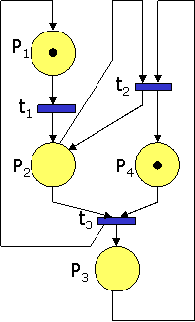
2.1. Définitions
Réseau de Petri : quadruplet R = (P, T, Pré, Post)
  T ensemble fini de transition T = {t1,t2, …, tm}
  P ensemble fini de places P = {p1, p2, …, pn}
  Pré PxT→N : fonction d’incidence avant
  Post PxT→N: fonction d’incidence arrière
t1
t2
t3
p1
1 0 0
indique si la place Pi est AVANT la transition tj (on met le poids de l’arc dans la matrice)
p2
0 1 1
Pré=
p3
0 1 0
p4
0 0 1
t1
t2
t3
p1
0 0 1
indique si la place Pi est APRES la transition tj (on met le poids de l’arc dans la matrice)
p2
1 1 0
Post=
p3
0 0 1
p4
0 1 0
Poly 42

Slide 127
Définitions (suite)
Réseau de Petri marqué N = (R, M0)
  R : réseau de Petri
  M0: le marquage initial
p1
1
indique le nombre de jetons dans la place à l’instant initial
p2
0
M0=
p3
0
p4
1
C = -Pré + Post
  C : la matrice d’incidence
t1
t3
t2
p1
-1 0 1
p2
1 0 -1
C=
p3
0 -1 1
p4
0 1 -1
Poly 42

Slide 128
IQUIZ: Etude de course
Quelle est la proposition fausse?
X₁
X₂
Y₁Y₂
Q
M
b
11
00
10
11
1
c
01
00
10
01
0
a
11
00
01
01
0
d
10
00
10
10
1
A partir de l’état stable 00, on ne peut pas avoir d’aléa dynamique,
A partir de l’état stable 11, on ne peut pas avoir d’aléa dynamique.
A partir de l’état stable 01, on peut tomber dans un cycle infini.
Notes:
Plus simple

Slide 129
IQUIZ: Réseaux de Pétri
t2
t1
t3
p1
1 0 1
p2
1 1 1
p3
0 1 1
p4
0 1 -1
Cette matrice peut-être:
une matrice Pré ou une matrice Post ou une matrice C
seulement une matrice Pré ou une matrice Post
seulement une matrice C

Slide 130
IQUIZ: Réseaux de Pétri
t2
t1
t3
p1
2 0 1
p2
1 1 1
p3
0 3 1
p4
0 1 1
Cette matrice peut être:
une matrice Pré ou une matrice Post ou une matrice C
seulement une matrice Pré ou une matrice Post
seulement une matrice C

Slide 131
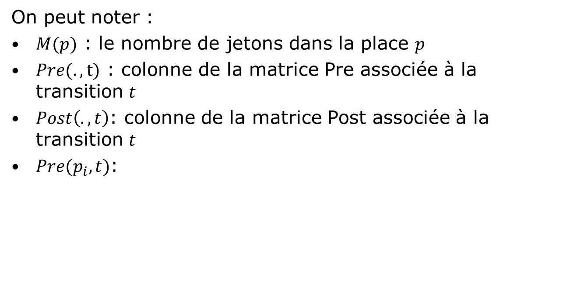
Notations matricielles utiles
On peut noter :
$M(p)$ : le nombre de jetons dans la place $p$
$Pre(.,t)$ : colonne de la matrice Pre associée à la transition $t$
$Post\left(.,t\right)$: colonne de la matrice Post associée à la transition $t$
$Pre(p_{i},t)$:

Slide 132
Application
P₁
t₁
P₂
t₂
2
P₄
P₃
2
t₃
t₄
Poly 42

Slide 133

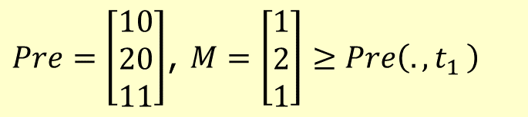
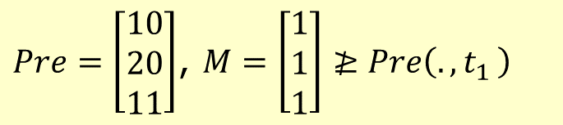

3. Règles d’évolution
Transition sensibilisée (franchissable)
$Pre=\left[\begin{matrix}1 \\ 2 \\ 1\end{matrix}\begin{matrix}0 \\ 0 \\ 1\end{matrix}\right]$, $M=\left[\begin{matrix}1 \\ 1 \\ 1\end{matrix}\right]≱Pre\left(.{,t}_{1}\right)$
$Pre=\left[\begin{matrix}1 \\ 2 \\ 1\end{matrix}\begin{matrix}0 \\ 0 \\ 1\end{matrix}\right]$, $M=\left[\begin{matrix}1 \\ 2 \\ 1\end{matrix}\right]≥Pre\left(.{,t}_{1}\right)$
→ Une transition t est franchissable si toutes les places avant sont marquées du nombre de jetons suffisant
P2
P1
2
2
t₁
t₁
P3
t₂
t₂
t₁ n’est pas sensibilisée
t₁ est sensibilisée
$$Pour tout p∈P, M(p)≥Pré(p,t)$$
$$M≥Pré(.,t)$$
Poly 43

Slide 134

Franchissement d’une transition (tir)
Si t est franchissable, alors
On démarque toutes les places amont du nombre de jetons nécessaire
❖ On marque toutes les places après du nombre de jetons nécessaire
Attention!!!
pas de conservation du nombre de jetons
Le tir d’une transition est instantané, les deux opérations se font au même moment
Poly 43

Slide 135
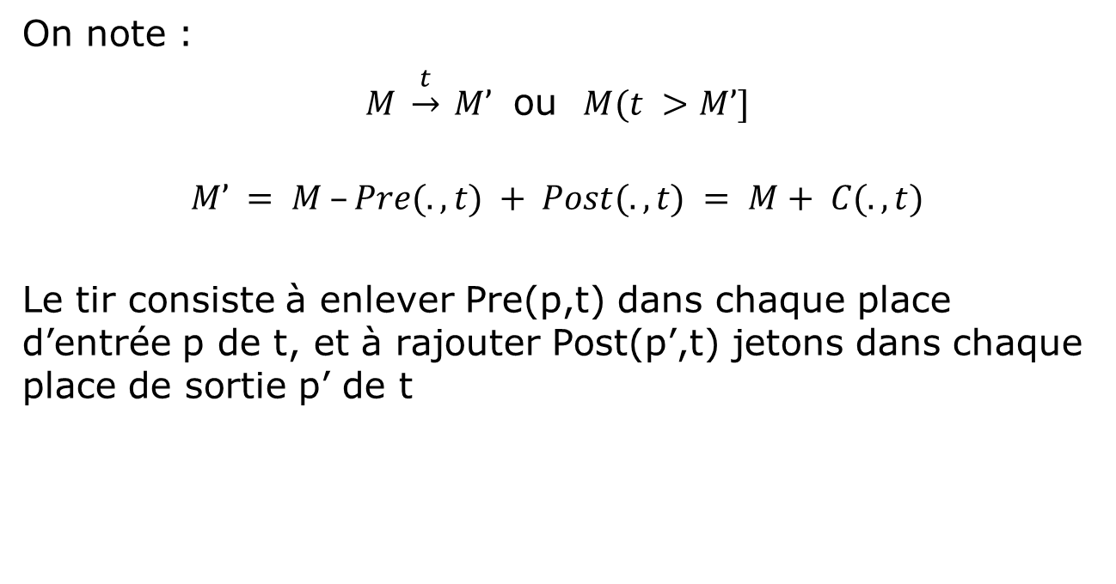
Franchissement d’une transition
On note :
$M \underset{→}{t} M’$ ou $M(t >M’]$
$$M’ = M –Pre(.,t) + Post(.,t) = M+ C(.,t)$$
Le tir consiste à enlever Pre(p,t) dans chaque place d’entrée p de t, et à rajouter Post(p’,t) jetons dans chaque place de sortie p’ de t

Slide 136
Illustration d’un tir
P₁
t₂
t₁
P₂
P₄
On ne peut pas tirer t₂
t₃
2
P₃

Slide 137
IQUIZ: Tir
P₂
P₁
2
Que vaut le marquage après
le tir de la transition t1?
[0 0 1]’
[0 0 3]’
[0 1 2]’
[0 1 1]’
[0 1 3]’
t₁
P₃
t₂
Notes:
ARRET COMPARAISON A FINIR

Slide 138
IQUIZ: Tir
P₁
t₂
t₁
P₂
P₄
2
t₃
2
P₃
Quelles sont les transitions franchissables?
seulement t1
seulement t2
seulement t3
4. t1 et t2
5. t1 et t3
6. t2 et t3
7. toutes

Slide 139
IQUIZ: Tir
t1
t2
t3
p1
1 0 0
p2
0 1 2
Pré=
p1
1
p3
0 1 0
p4
0 0 1
p2
1
M0=
p3
0
p4
1
t1
t2
t3
p1
0 0 1
p2
1 1 0
Post=
p3
0 0 2
p4
0 1 0
Quelles sont les transitions franchissables?
seulement t1
seulement t2
seulement t3
4. t1 et t2
5. t1 et t3
6. t2 et t3
7. toutes

Slide 140
Séquence de franchissement
Si
Ceci est une équation fondamentale
alors
avec
C = -Pré + Post
C est la matrice d’incidence
Poly 44

Slide 141
3.3. Séquence de franchissement
La séquence de tir est un vecteur colonne S tel que
t₁
t₂
t₃
…
qui indique combien de fois chaque transition a été franchie pendant la séquence.
Ex: si la séquence s = <t₂,t₄,t₁,t₁,t₂,t₁>
Alors
Remarque: l’ordre de tir des transitions importe peu
Poly 44

Slide 142
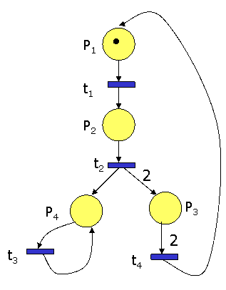
Application
Donner le nouveau marquage pour la séquence de franchissement :
S=<t1,t2, t3, t3, t4, t3, t1, t2>
Poly 42

Slide 143
IQUIZ: Séquence de franchissement
P₁
Donner le nouveau marquage pour la séquence de franchissement :
t₂
t₁
P₂
P₄
2
t₃
S=<t3, t1, t2, t2, t3, t1, t2 ,t3>
2
P₃
(0 0 0 3)’
(1 0 0 3)’
(1 0 3 0)’
(0 1 3 0)’
(0 -1 3 0)’

Slide 144
4. Ensemble des marquages accessibles
C’est l’ensemble des marquages qu’on peut atteindre à partir du marquage initial M0. On considère TOUTES les séquences de tir possibles.
Si cet ensemble est fini, c’est le Graphe des Marquages Accessibles (GMA)
Poly 44

Slide 145
Illustration
P₁
t₂
t₁
[1 0 0 1]’
P₂
P₄
t₁
t₃
[0 1 0 1]’
t₂
P₃
t₃
[1 0 1 0]’
t₁
[0 1 1 0]’
t₂
[0 1 0 1]’
Poly 45

Slide 146
Application: Graphe des marquages accessibles
P₁
[1 0 0]’
t₃
t₄
t₁
t₂
t₁
t₂
2
[0 1 0]’
P₂
P₃
[0 0 2]’
2
t₃
t₄
t₃
t₄
[1 0 0]’
[1 0 0]’
Poly 45

Slide 147
5. Conflits et parallélisme
Conflit structurel
Deux transitions sont en conflit structurel si elles ont une place d’entrée en commun
t₁
t₂
t₁
t₂
Le conflit est effectif si les deux transitions sont franchissables et utilise le même jeton
Poly 45

Slide 148
Parallélisme structurel
Deux transitions sont en parallélisme structurel si elles n’ont aucune place d’entrée en commun
t₁
t₂
t₁
t₂
t₃
t₃
Le parallélisme est effectif si les deux transitions sont franchissables

Slide 149
IQUIZ: Conflit ou parallélisme
P₁
t₂
t₁
P₂
P₄
t₃
P₃
conflit structurel effectif
parallélisme structurel effectif
conflit et parallélisme structurels effectifs
rien

Slide 150
IQUIZ: Conflit ou parallélisme
P₁
t₂
t₁
P₂
P₄
t₃
P₃
conflit structurel effectif
parallélisme structurel effectif
conflit et parallélisme structurels et effectifs
rien

